Slide 1
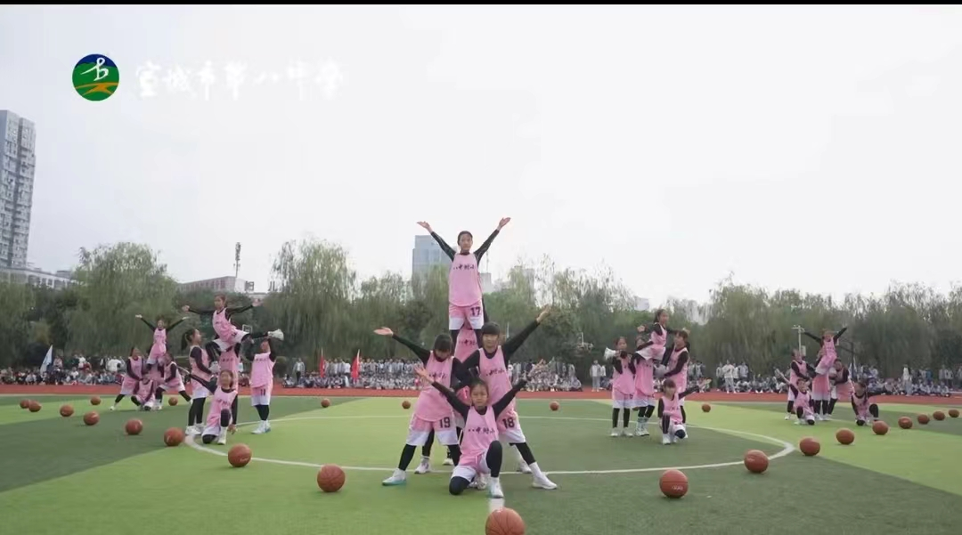
篮球规则简析
杨帆

Slide 2
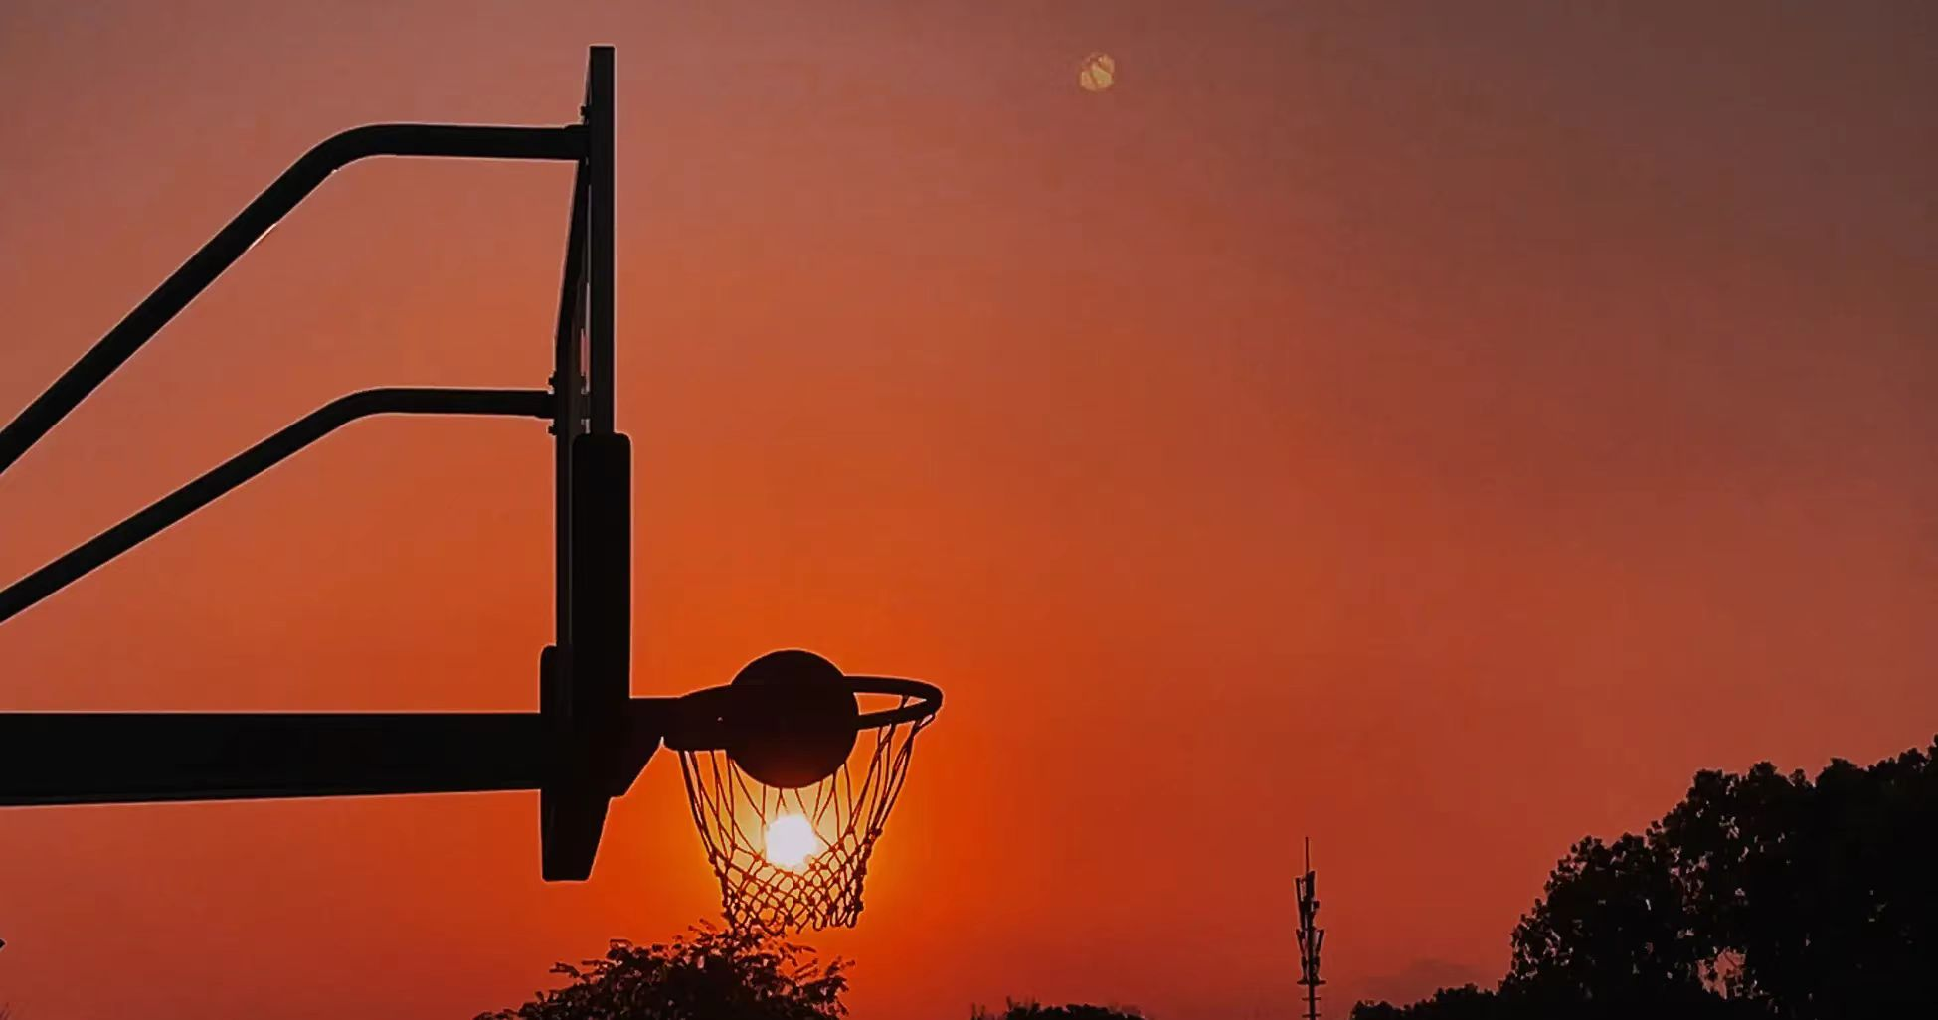
目录
DIRECTORY
1
篮球的历史与起源
2
篮球场地
3
比赛规则
4
技术术语
5
经典动作

Slide 3

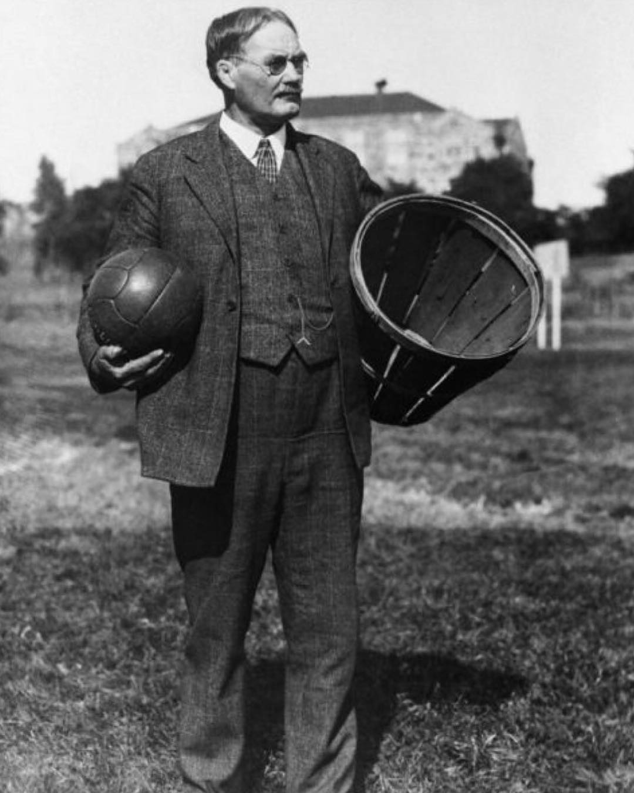
篮球的历史与起源
篮球（basketball）是一个由两队参与，在一个长方形篮球场进行的球类运动，每队出场5名队员，可将球向任何方向传、投、拍、滚或运，目的是将篮球投入对方球篮得分，并阻止对方获得控球权或得分。
篮球运动是1891年由美国人詹姆斯·奈史密斯发明的。由于当地盛产桃子，这里的儿童又非常喜欢做用球投入桃子筐的游戏。这使他从中得到启发，并博采足球、曲棍球等其他球类项目的特点，创编了篮球游戏。

Slide 4
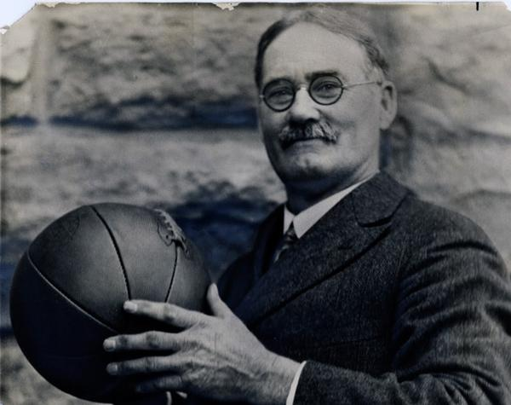
篮球的历史与起源
最初篮球游戏比较简单，场地大小和参加游戏的人数没有限制。比赛队员分成人数相等的两队，分别站在球场的两端，在裁判员向球场中央抛球后，双方队员立即冲进场内抢球，并力争将球投进对方的篮筐。因为桃筐是有底的，球投中以后就留在篮子里，人必须登上专设的梯子才能将球从篮筐里取出。
随着场地设施的不断改进，篮筐取消了筐底，并改用铁圈代替桃篮，用木板制成篮板代替铁丝挡网，场地增设了中线、中圈和罚球线，比赛改由中场跳球开始。与此同时，场上比赛队员也通常改为每队5人，开始有后卫、守卫、中锋、前锋、留守等位置之分。此外，奈史密斯制订了一个不太完善的竞赛规则，共13个条款，其中规定不允许带球跑、抱人、推人、绊人、打人等。这大大提高了篮球游戏的趣味性，并且吸引了更多的人来参加这一游戏，从而使篮球运动很快普及到了全美国。

Slide 5
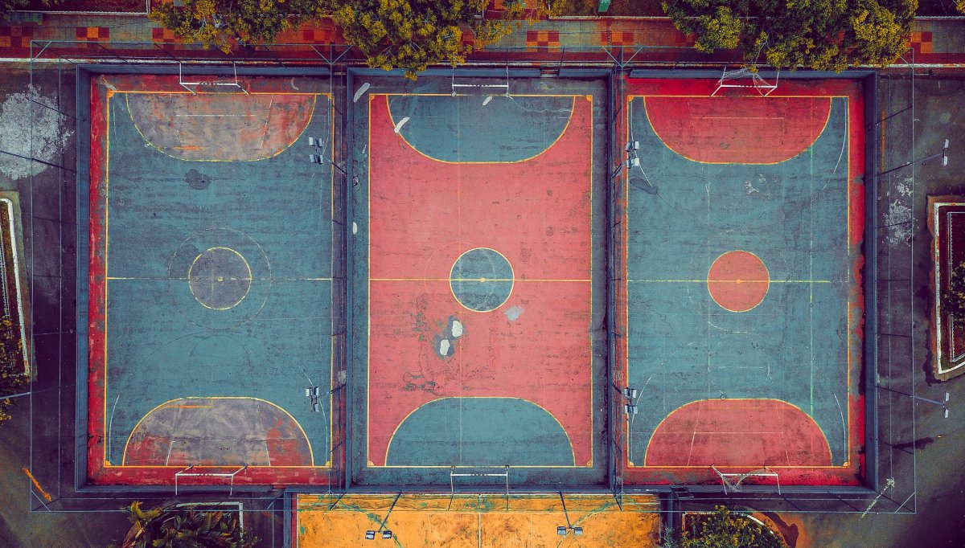
篮 球 场 地

Slide 6

篮球场地
篮球比赛的标准场地长28米、宽15米，四条界线外至少2米处不得有任何障碍物，室内天花板的高度不少于7米。中线上的中圈和前、后场罚球区罚球线上的两个半圆半径均为1.8米。篮圈下面的矩形为限制区，通常称三秒区（油漆区）。限制区外的弧线称三分线，在三分线外投篮命中得三分，三分线以内的得分均为两分。

Slide 7


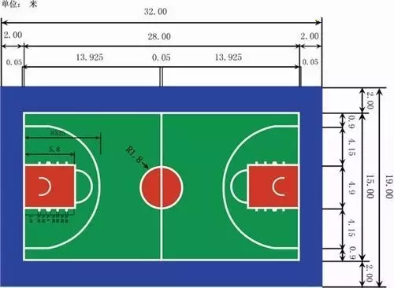

Slide 8
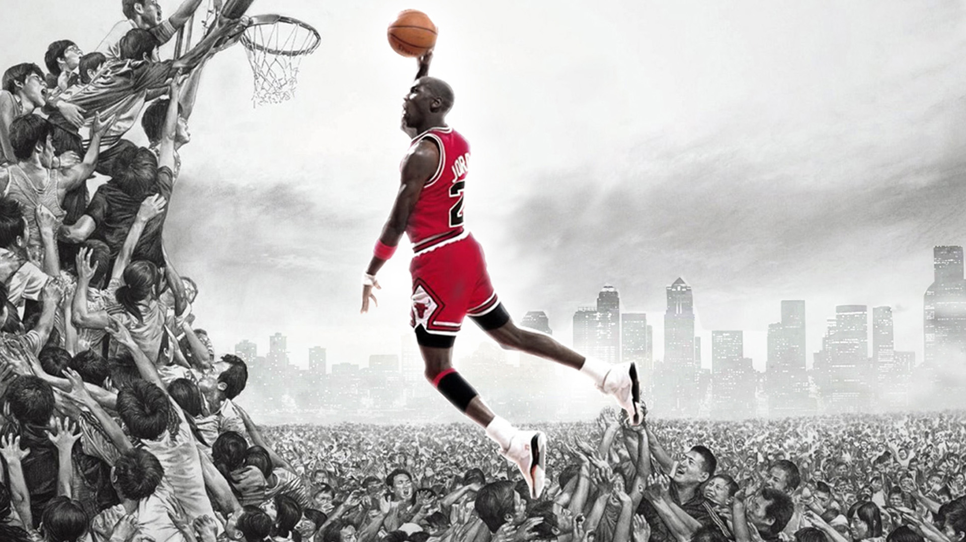
比赛规则
8

Slide 9
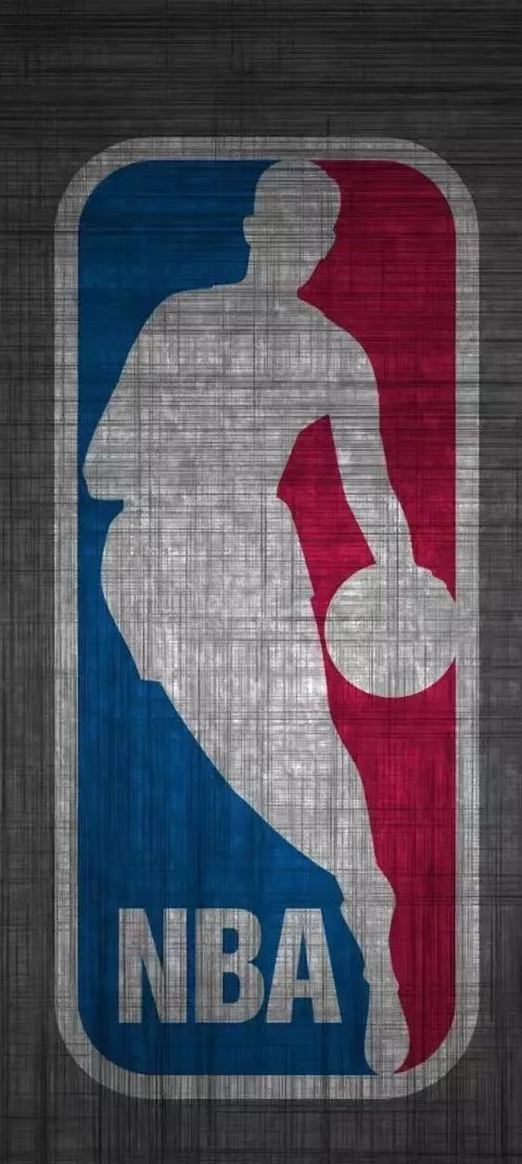
关于时间的违例
1.3秒：某队控制球时，同队队员在对方禁区内停留不得超过3秒钟。违例则交换球权。

Slide 10
关于时间的违例
2.5秒：当一个持球队员被严密防守，在5秒钟内没有传球、投球或运球时，也将宣判违例。过去5秒违例判争球，现在则由对方队员就近掷界外球。另：掷界外球和罚篮时同样有五秒限制。

Slide 11
关于时间的违例
3.8秒：一个队从后场控制球开始，必须在8秒钟内将球推进到前场，否则判8秒钟违例，由对方掷前场界外球。

Slide 12
关于时间的违例
4.24秒钟规则：一个队在场上控制球后，必须在24秒钟内出手投篮，否则判24秒违例。前场投篮后防守队员抢到篮板球后24秒将重新计算；若进攻队员获得篮板球后，此时计时器将恢复至14秒

Slide 13
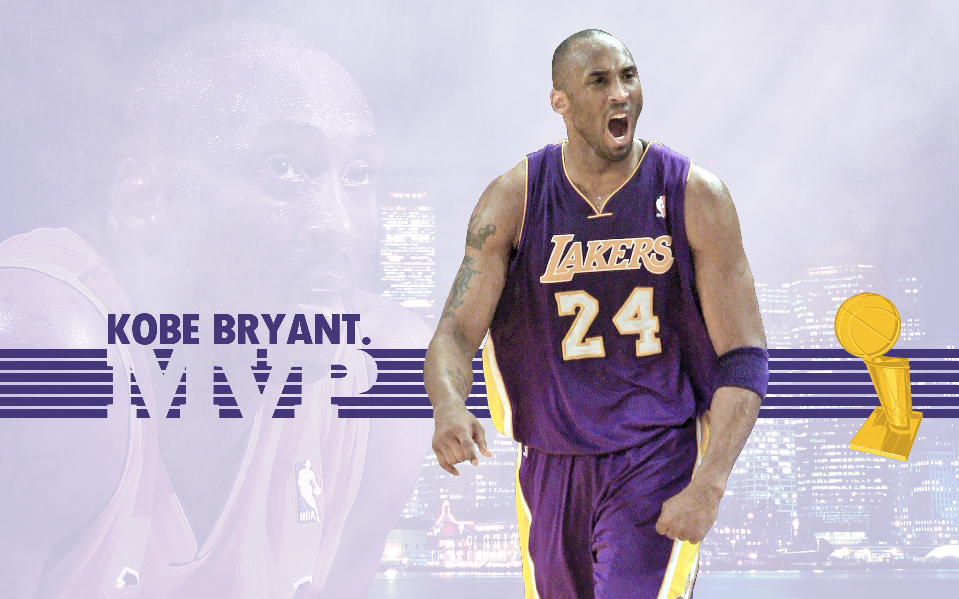
技术动作违例
（1）走步：又称“带球走违例”，是指当队员在场上持着一个活球，其一脚或双脚超出规则所述的限制向任一方向非法移动。

Slide 14
技术动作违例
（2）两次运球：又称“非法运球”，球员第一次运球结束后不得再次运球，失去对球的控制以后只可以投篮、传球，除非球被另一球员接触。

Slide 15
技术动作违例
（3）拳击球或脚踢球：比赛中队员不得故意用拳击球或用腿的任何部分去阻挡球，否则将判违例，24秒回表。
如果球偶然地接触到腿的任何部分，或腿的任何部分无意碰到球，不算违例。

Slide 16
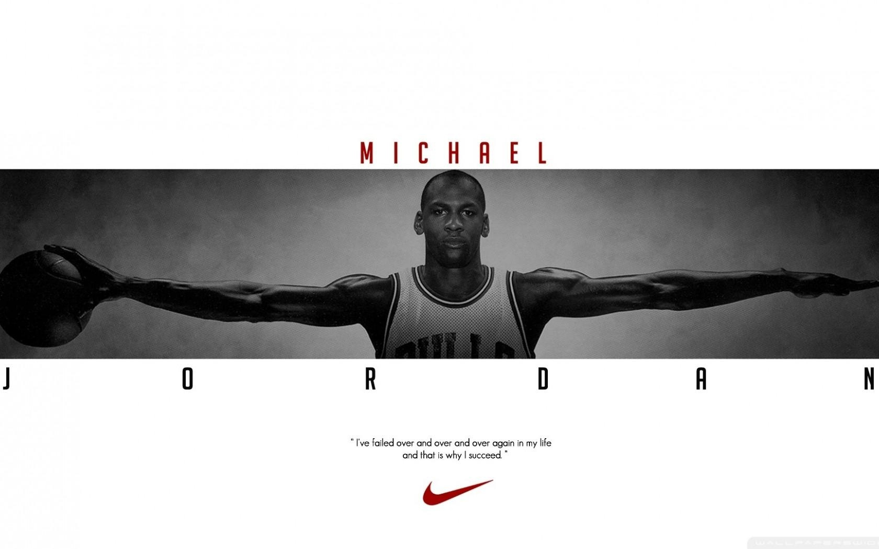
技术动作违例
（4）球回后场：在比赛中，前场控制球的队，不得使球再回到后场，否则为球回后场违例。具体判定球回后场有三要素：
（1）该队必须控制球；
（2）球进入前场后，在球又回到后场前该队队员最后触及球；
（3）球回后场后，该队队员在后场最先触及球。这三个条件必须依次连续发生。

Slide 17
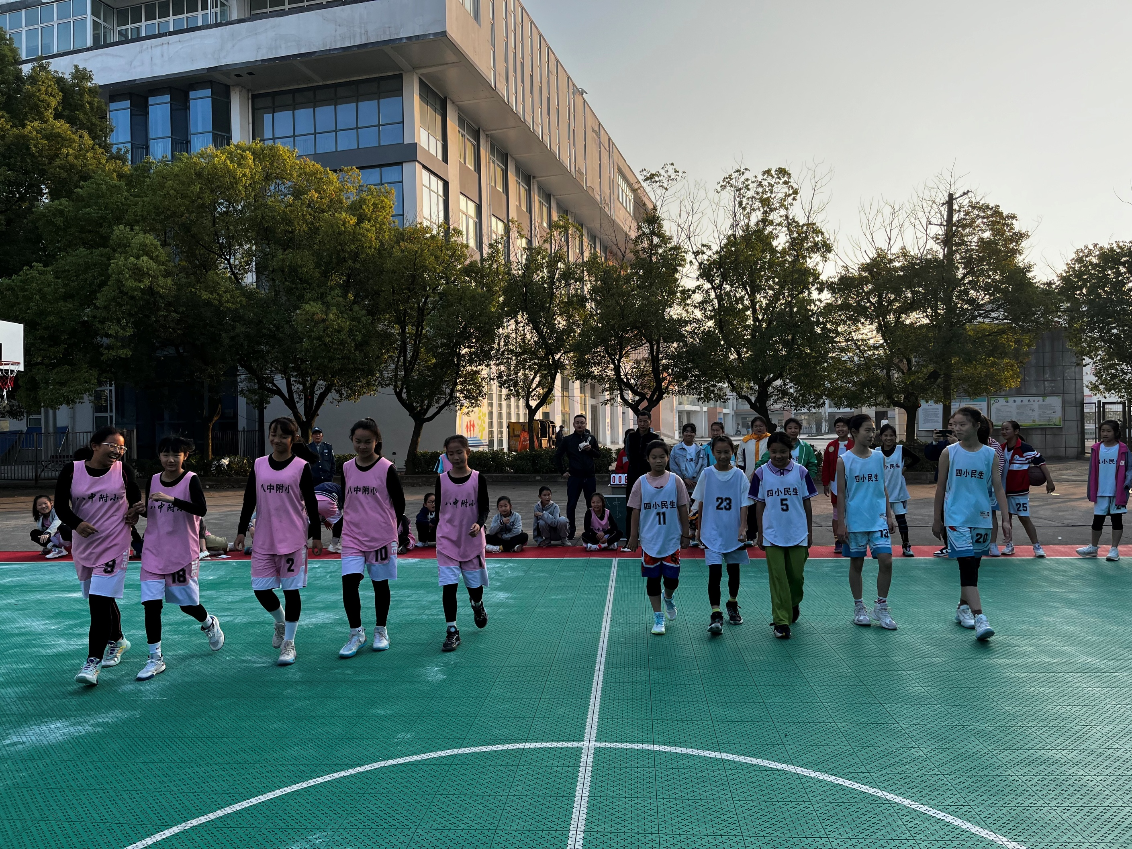
犯规
（1）打手犯规：又称“非法用手”，在运球或上篮、投篮时防守人员打手，这样就会被裁判吹其打手犯规。

Slide 18
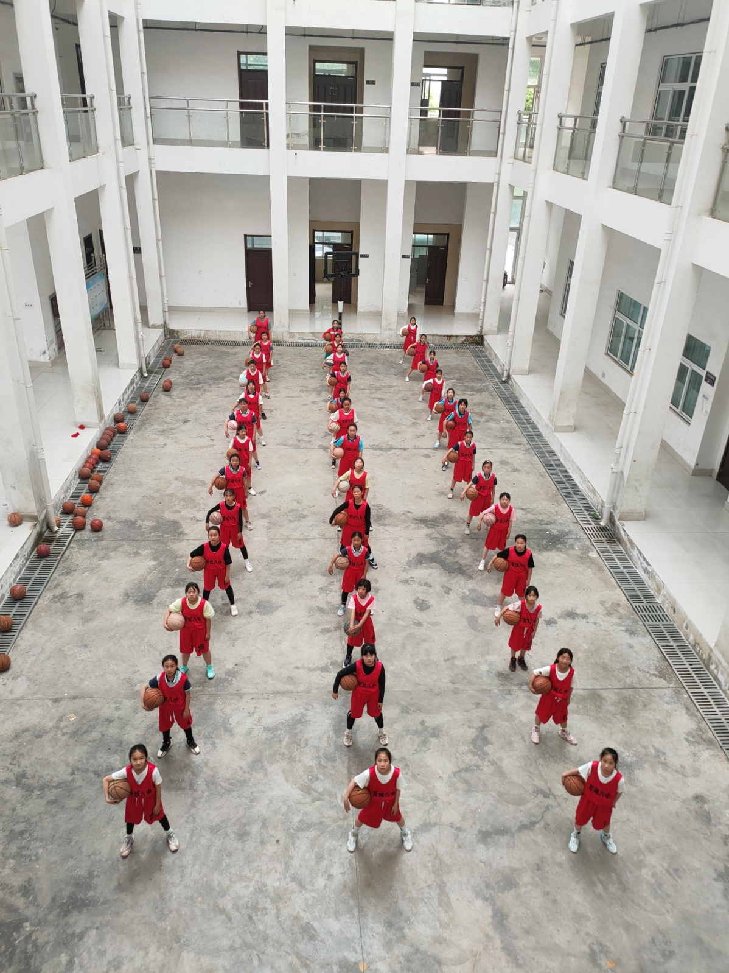
犯规
（2）阻挡犯规：持球队员与防守持球队员在进攻和防守时，采取了不合理的位置、不正确的身体姿势、不正当的起动方法和非法的动作而造成错误的身体接触而产生的侵人犯规。

Slide 19
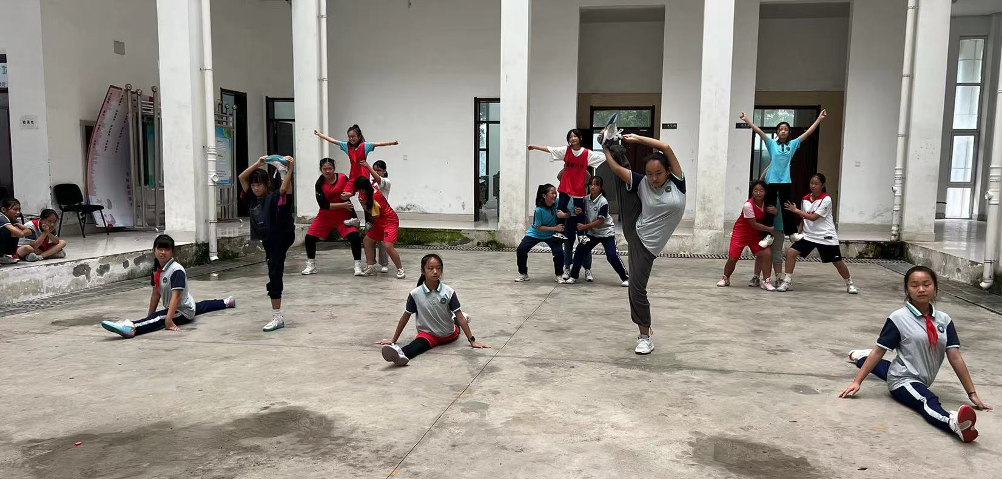
犯规
（3）推人犯规：队员通过伸展臂、肩、髋、膝、脚或弯曲身体成不正常姿势以阻挡、拉、推、撞、绊等动作来阻碍对方行进;，使用的粗野动作。

Slide 20
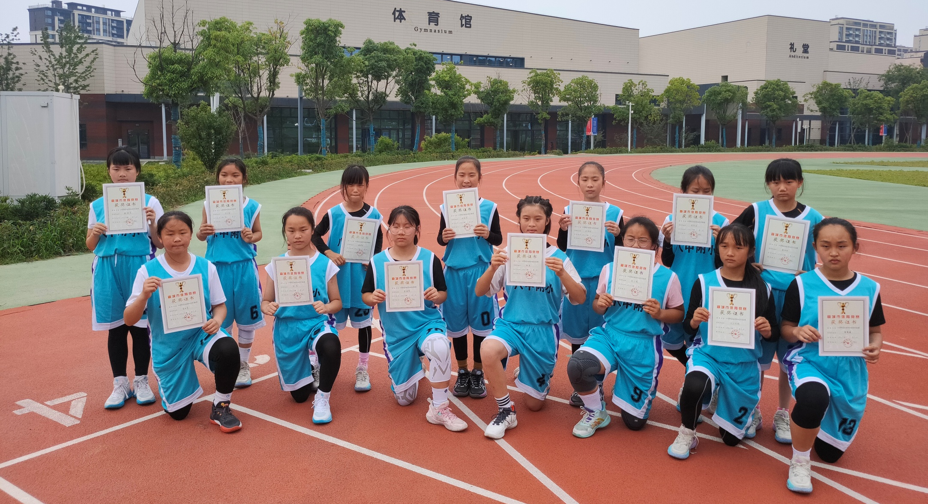
犯规
（4）拉人犯规：防守队员为了抢断或者补防用手部做出拉扯动作，如拉扯进攻队员衣服、裤子、手部、身体等，使用的非正常动作。

Slide 21
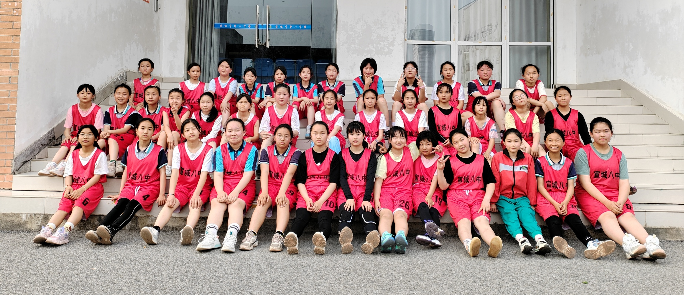
犯规
（5）违体犯规：此类犯规常见于违背体育道德的犯规，诸如，下绊、掩护或者进攻中对对方的伤害、故意冲撞、对方上篮时锁喉等不以阻止对方进攻为目的，而以伤害对方身体为目的的犯规。

Slide 22
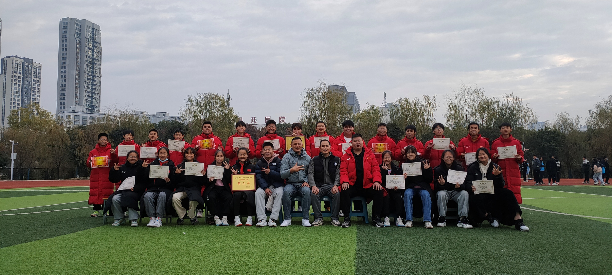
犯规
（6）技术犯规：技术犯规是指所有不包括与对方队员接触的队员犯规。队员不得漠视裁判员的劝告或运用不正当的行为。

Slide 23
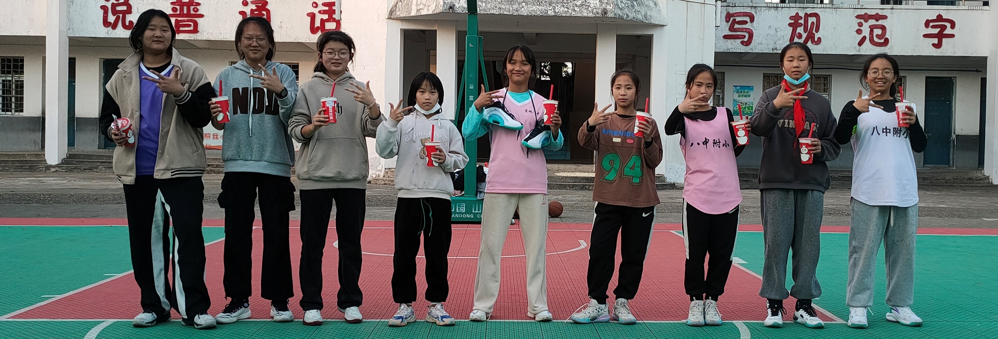
犯规
（7）双方犯规：双方犯规是2名互为对方的队员大约同时相互发生侵人犯规的情况。如发生双方犯规，应给每一犯规队员登记一次侵人犯规，不判给罚球，并且只给队员登记犯规。

Slide 24
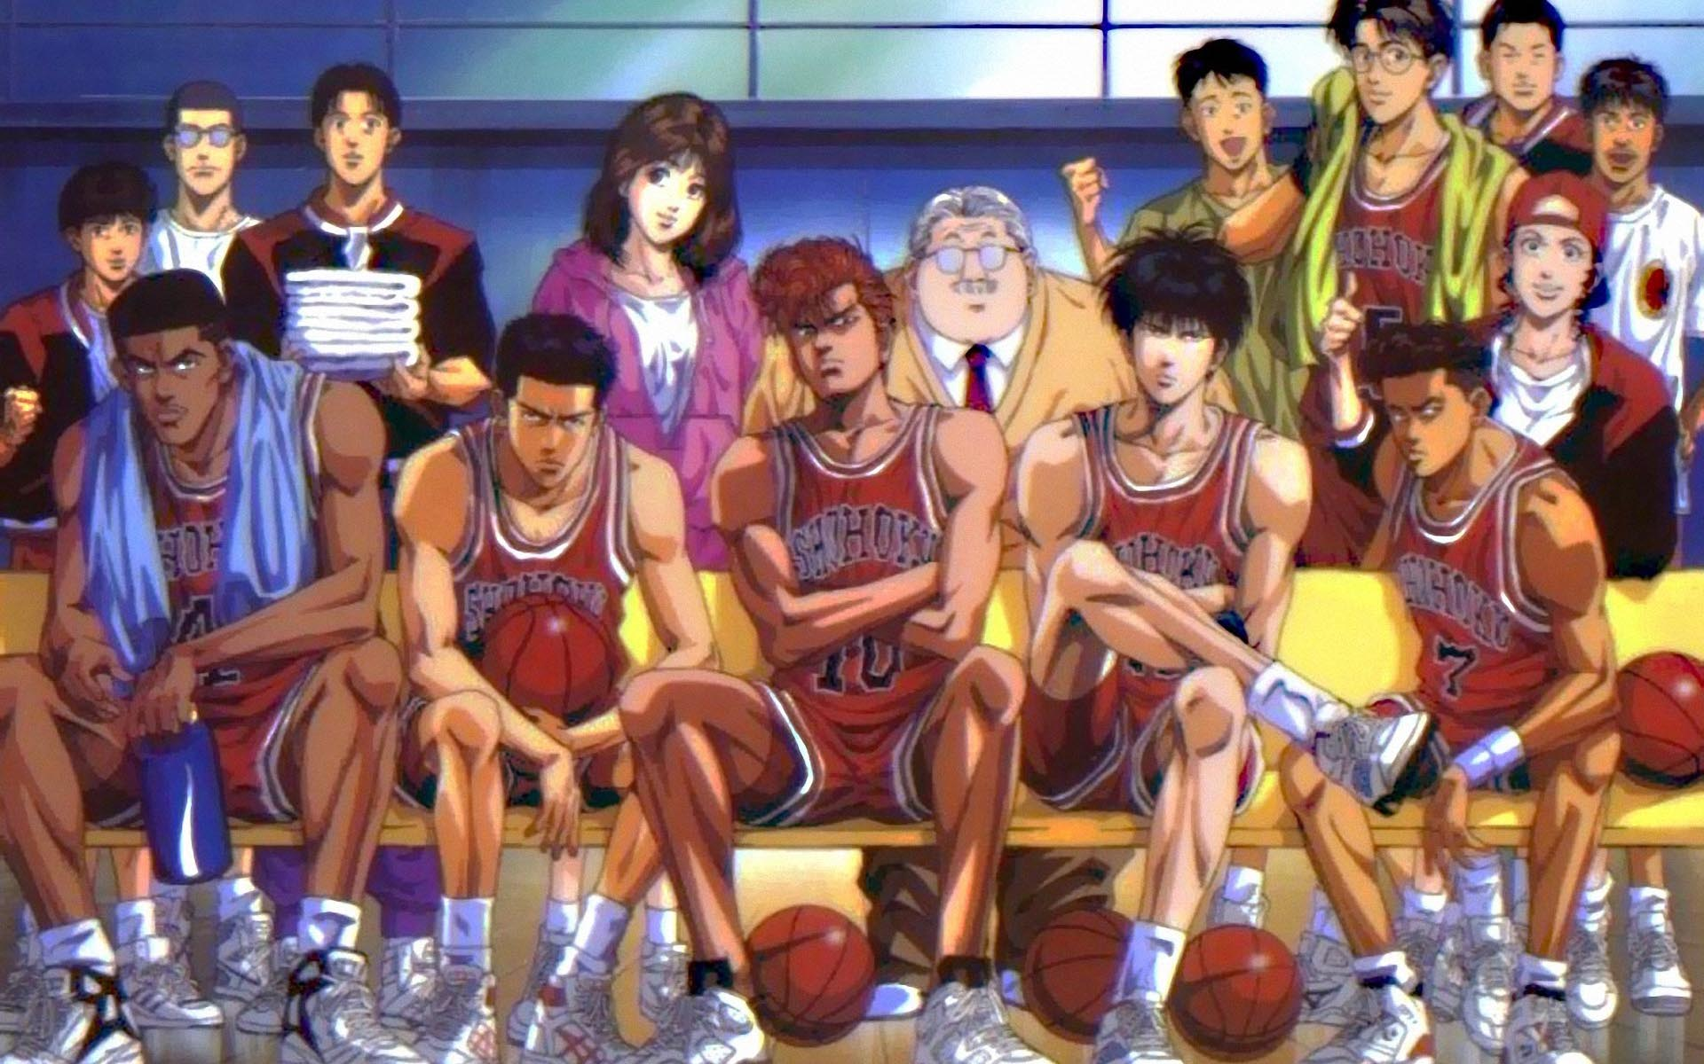
技术术语

Slide 25
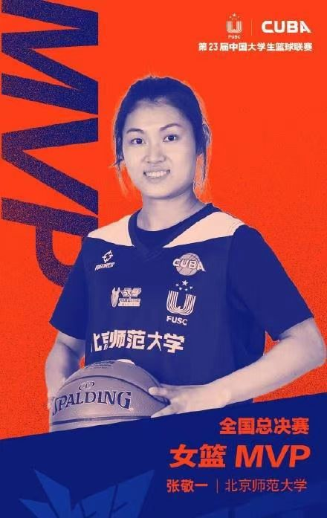
技术术语
（1）扣篮：运动员用单手或双手持球，跳起在空中自上而下直接将球扣进篮圈。
（2）补篮：投篮不中时，运动员跳起在空中将球补进篮内。
（3）空接：持球球员把球抛向篮筐，无球球员向篮球的位置跳起，投篮（扣篮）得分。
（4）盖帽：进攻人投篮出手时，防守人设法在空中将球打掉的动作。
25

Slide 26
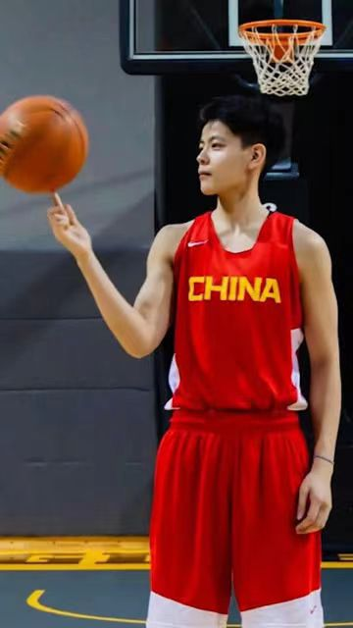
技术术语
（5）要位：进攻人用身体把防守人挡在身后，占据有利的接球位置。
（6）突破：运球超越防守人。
（7）挡拆：进攻球员进攻时队友通过挡拆对方防守球员的形式为持球人摆脱防守。
（8）斜插：从边线向球篮或者向球场中间斜线快跑。
（9）空切：进攻人空手向篮跑动。
26

Slide 27
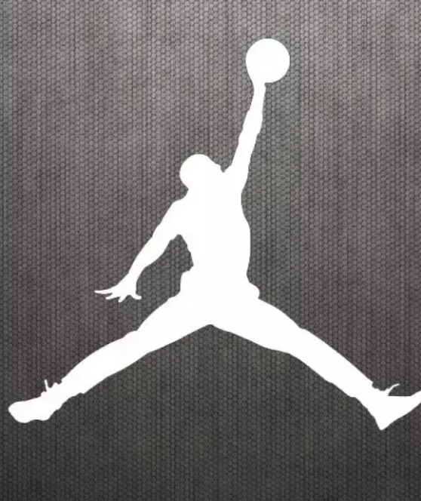
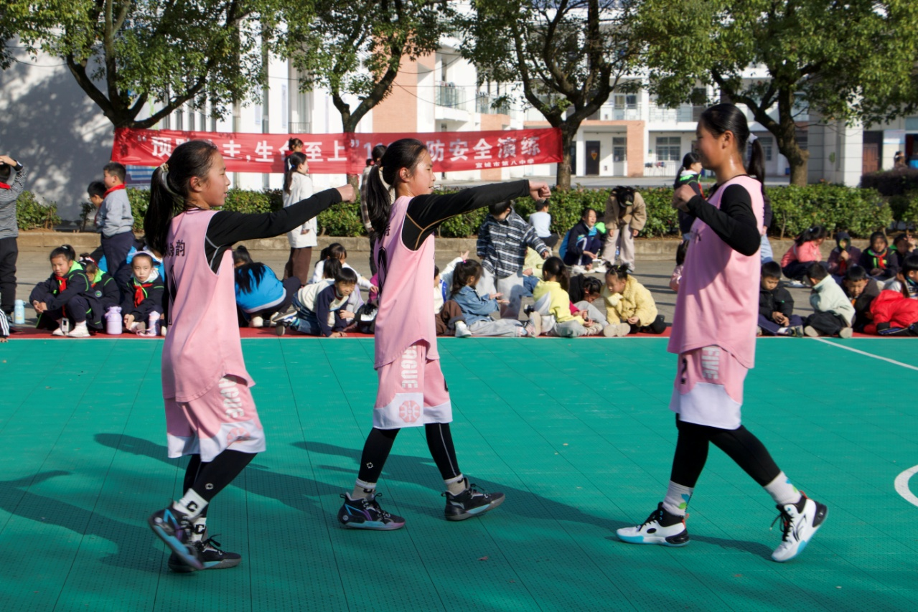
技术术语
（10）补位：当1个防守人失掉正确防守位置时，另一防守人及时补占其正确防守位置。
（11）延误：利用防守策略暂缓对方快速进攻的方式，其中分为大延误和小延误。
（12）紧逼防守：贴近进攻人，不断运用攻击性防守动作，威胁对方持球的安全或不让对方接球。
（13）协防：协助同伴防守（包括夹击、关门，包夹等。
27

Slide 28
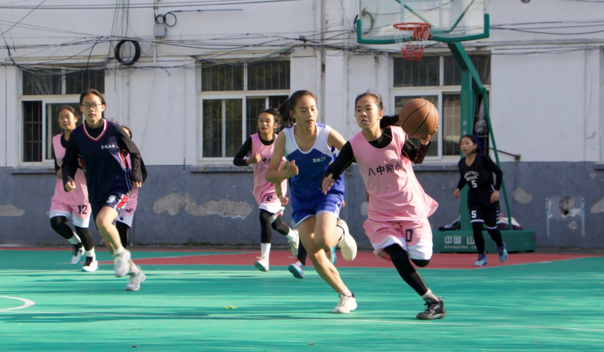
技术术语
（17）罚球：进攻队员被犯规后，在罚球线后的半圆内，无争抢的情况下进行投篮，每进一球得一分。
（18）卡位：运用脚步动作把对方挡在自己身后，这种步法叫卡位。常运用于抢篮板。
（19）篮板球：投篮不中后，双方运动员争抢打在篮筐或篮板上篮球的球权。其中分为进攻篮板球和防守篮板球。
得篮板球者得天下。
28

Slide 29
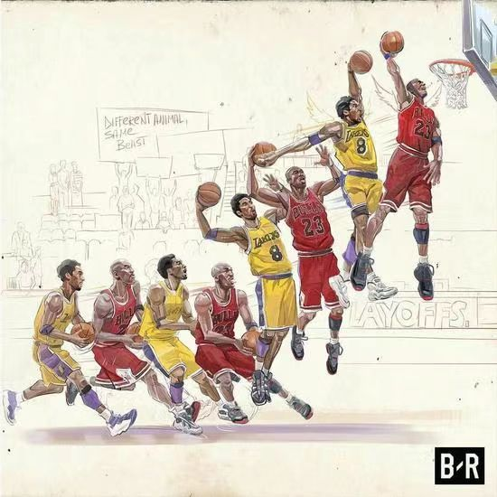
经典动作

Slide 30
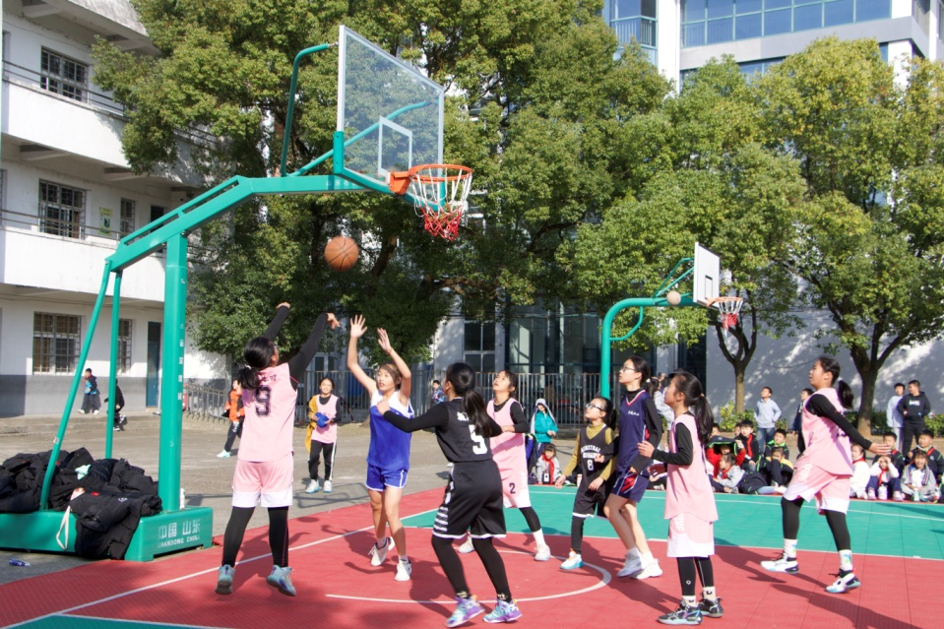
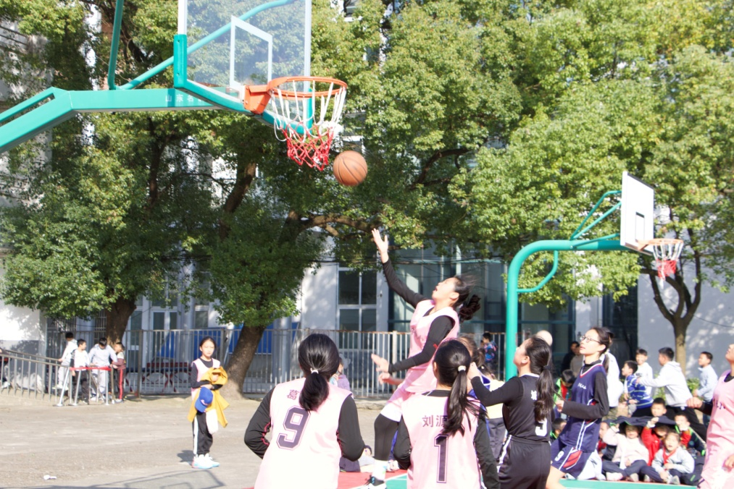
1）急停跳投：急停跳投是进攻队员在行进间运用突然急停摆脱防守队员后投篮的方法。
（2）后仰跳投：在跳投的基础上，在滞空时间中身体向后仰一定的角度，然后完成投篮。
（3）空中接力：又称“alley-oop”，简称空接。
（4）欧洲步：由欧洲篮球传进来的上篮步法，以韦德、吉诺比利为典型代表。
（5）梦幻脚步：一个后转身，然后把球好像要传出去，再拉回到身前做一个投篮的假动作，然后重心脚不动，移动另一只脚向前迈，移动到篮筐上篮。

Slide 31
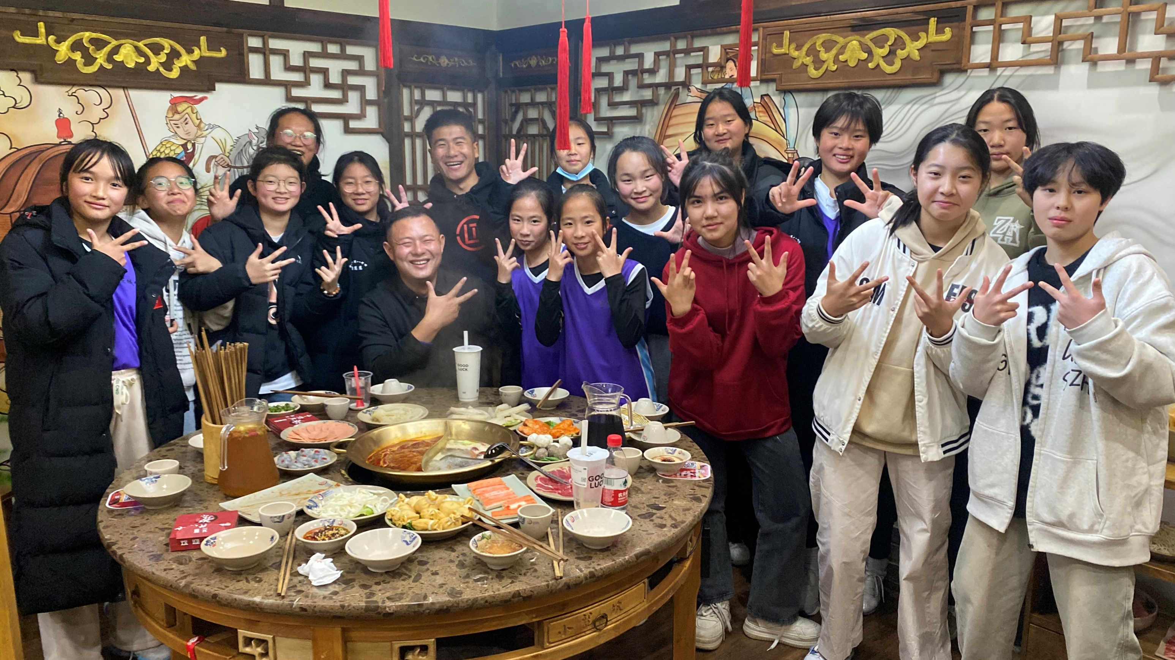
再见

